Slide 2
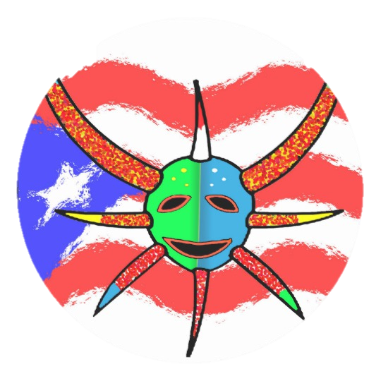
Mascara de Vejigante

Slide 3
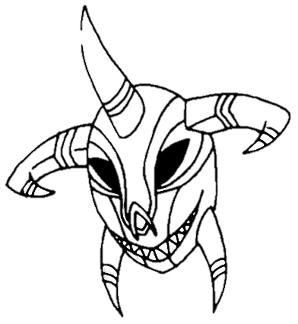
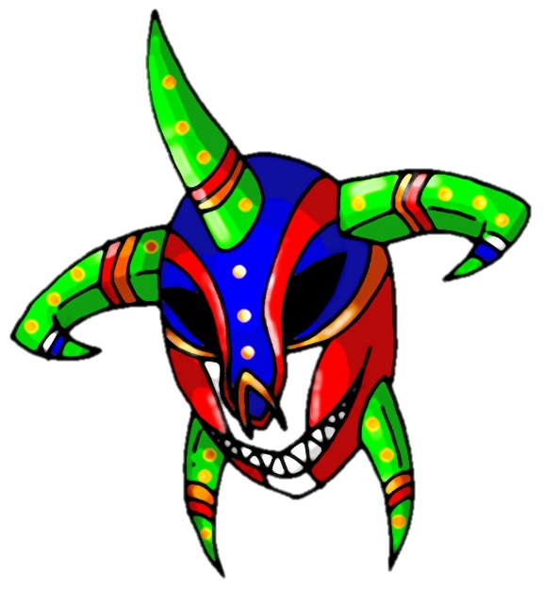
¿Qué son los vejigantes?
El vejigante un personaje en los carnavales de Ponce y las fiestas de Loíza. La palabra vejigante, literalmente significa una vejiga y un gigante, o sea un gigante que carga una vejiga. Los vejigantes cargan vejigas de vacas preparadas específicamente para estos personajes folklóricos, quienes usan las mismas para dar golpes a los espectadores, lo cual representa golpear a los espíritus malignos.

Slide 4
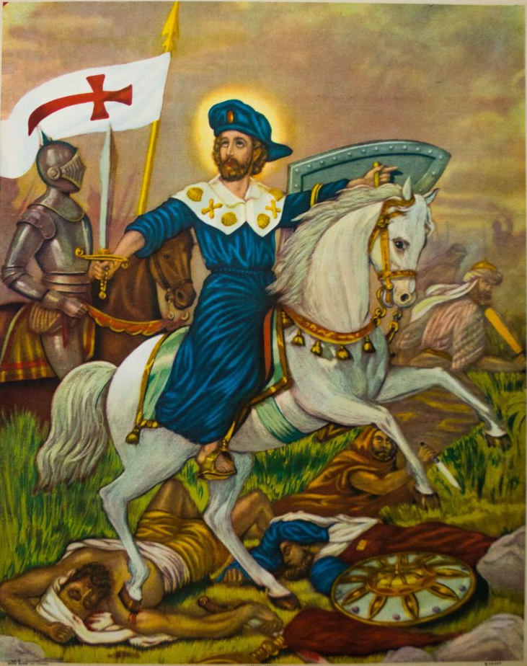
Posible trasfondo histórico
En algunas celebraciones tales como El Festival Santiago Apóstol de Puerto Rico, los vejigantes representan a los Morros, Musulmanes quienes en el siglo 12, combatieron contra la España Católica. La historia cuenta que el Apóstol Santiago, uno de los discípulos de Cristo y patrón de España, apareció milagrosamente llevó al ejército Español a ganar una importante batalla contra los Morros.

Slide 5
Posible trasfondo histórico
En las fiestas, los Españoles, quienes pensaban representar el bien, conmemoraban su victoria recordando a los Morros como demonios, tradición que llevaron a la isla de Puerto Rico.

Slide 6
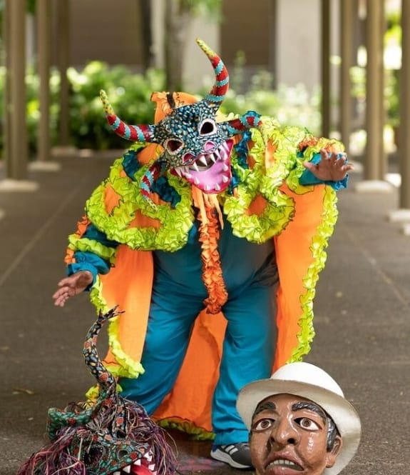
Llega a Puerto Rico
Las máscaras de vejigantes son hechas de varios materiales. En Puerto Rico se usan dos tipos de máscaras de vejigantes, las de Ponce y las de Loíza. En los festivales de Ponce, las máscaras son confeccionadas utilizando “papier-mâché”. En el pueblo de Loíza las máscaras son hechas de la cáscara de coco, la población primordialmente Africana crea las máscaras talladas de un modo en la cual la presencia del arte Africano está muy presente.

Slide 7
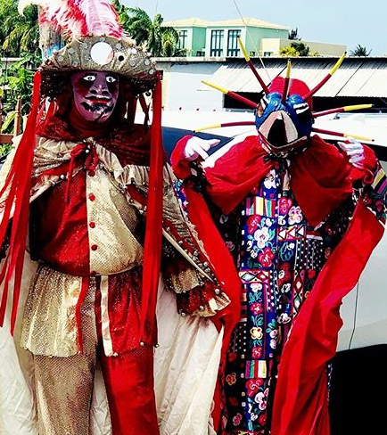
Tradicionalmente, estos demonios, con apariencia de payasos malvados, vestían de negro, rojo, blanco y amarillo (colores de la bandera Española). Hoy día los disfraces de vejigantes incluyen todo tipo de colores y forman parte del folklor Boricua.
PULSAR

Slide 8
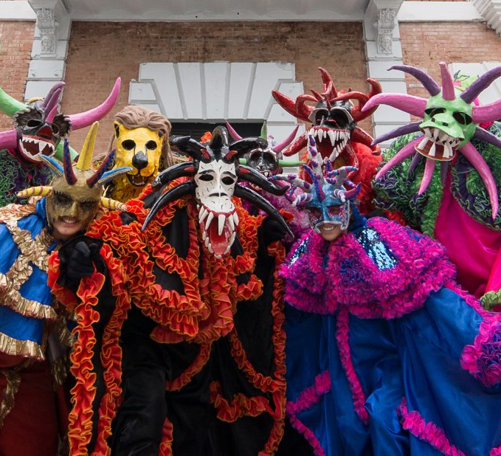
¿Como hacemos?
El Protocolo del proyecto se encuentra en THE MR. SOTO RESOURCE CENTER y el LMS de College One. Veamos ahora un video de cómo se puede hacer una mascara de vejigantes. Mientras lo ves, toma notas y haz una lista de materiales que luego adquirirás.
PULSAR

Slide 9
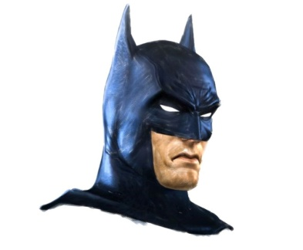
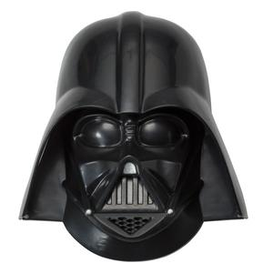
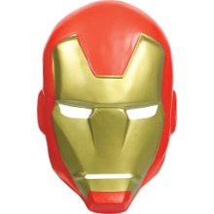
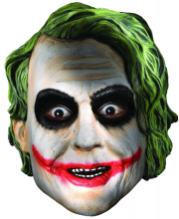
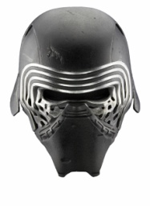
Variación para el Siglo 21
MARVEL
 | IRON MAN
 | THANOS
DC
 | BATMAN
 | JOKER
STAR WARS
 | DARTH VADER
 | KYLO REN
Habrá un bono de 10 puntos para el estudiante que haga su mascara influenciado por uno de los siguientes seis personajes. Solo se permitirá uno por estudiante.

Slide 10
El trabajo será evidenciado por 6 fotos usando los siguientes ángulos:
Completo de frente 0°
Derecha 45°
Izquierda 45°
Derecha 135°
Izquierda 135°
Completo de espalda 180 °
Las seis fotos serán enviadas al email del maestro en la fecha que el indique.

Slide 11
En las próximas lecciones…
Jim Soto © 2020

